Slide 1
Haavanhoito infektioiden torjunnan näkökulmasta 26.4.2023
Hygieniahoitajat Tuula Keränen ja Jaana Säynäjäaho

Slide 2
Haavanhoidon perustana ovat tavanomaiset varotoimet
Käsihygienia
Suojainten käyttö
Työskentelytavat
Hoito- ja tutkimusvälineiden huolto
Pisto- ja viiltovahinkojen torjunta
Eritetahrojenpoisto

Slide 3
Yleistä haavanhoidosta:
Haavaan ei viedä uusia mikrobeja haavanhoitovälineiden eikä työntekijän käsien/suojakäsineiden välityksellä ympäristöstä -- riippumatta siitä, onko haava puhdas vai infektoitunut.
Haavat hoidetaan aseptisessa työjärjestyksessä puhtaasta likaiseen.
esim. jos asukkaalla on sekä puhdas että infektoitunut haava, hoidetaan ensin puhdas haava
Notes:
Terve iho on hyvä puolustusmekanismi mikrobeja vastaan

Slide 4
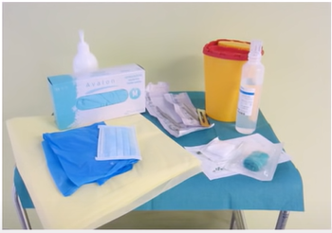
Yleistä haavanhoidosta
Vaatii etukäteissuunnittelua mm.
hoitoympäristö, aika, työjärjestys
tarvittavat suojaimet, haavanhoitovälineet
käytetyt haavanhoitotuotteet, jätehuolto
avustajan tarve?
kipulääkitys? annettava hyvissä ajoin, että ehtii vaikuttaa ennen haavanhoitoa
muu tarvittava välineistö?
sovi lääkärin kanssa aika, milloin haavasidokset aukaistaan, jos lääkäri haluaa tarkistaa haavan, valokuva?
Haavanhoidon tarkistuslista apuna

Slide 5
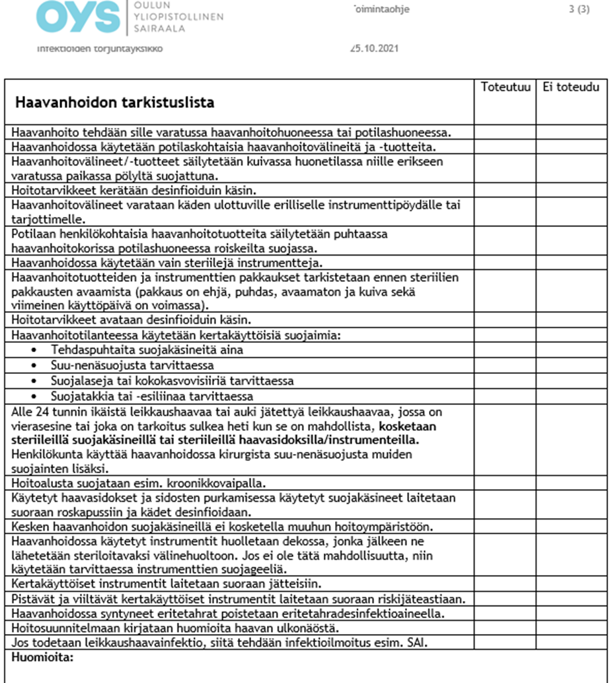
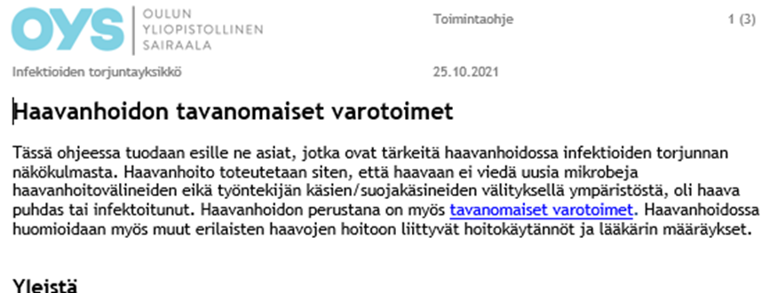

Slide 6
Painehaava:
On tärkeää tunnistaa painehaavan riski, esimerkiksi Braden-luokitus on hyvä apuväline.
Kun painehaavan ennaltaehkäisykeinoja käytetään, vältytään kivuliailta, kalliilta ja pitkää hoitoa vaativilta painehaavoilta.
Painehaavojen ennaltaehkäisyssä on tärkeätä kiinnittää huomiota ihon hoitoon, ravitsemukseen, tupakointiin ja liikuntaan.
Tunnon alentuessa ja liikkumisen vähentyessä istuin- ja makuualusta on arvioitava ja tarvittaessa turvauduttava apuvälineisiin.
Painehaavan ensisijainen hoito on paineen poisto. Kaikki painehaavan ennaltaehkäisyn keinot kuuluvat painehaavan hoitoon.
Syvät painehaavat, joissa on tapahtunut jo kudostuhoa, voidaan joutua puhdistamaan paikallishoidon lisäksi leikkauksella. Myöhemmässä vaiheessa painehaava saatetaan joutua korjaamaan plastiikkakirurgisella leikkauksella, kun ensin painetta aiheuttava ulkoinen syy on poistettu ja potilaan peruskunto saatettu mahdollisimman hyväksi.

Slide 7
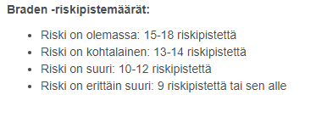
Braden- luokitus

Slide 8
Laskimohaavat ja muut turvotuksesta johtuvat haavat
Laskimoperäisen haavan ennaltaehkäisyyn kuuluu:
Kompressiohoito
Painonhallinta ja terveellinen ruokavalio
Liikunta
Ihon ja jalkojen hoito
Verisuonikirurgiset toimenpiteet silloin, kun laskimovajaatoimintaan liittyvät selkeät ihomuutokset

Slide 9
Laskimohaavat ja muut turvotuksesta johtuvat haavat
IHON JA JALKOJEN HOITO:
Ihon hoidon tarkoituksena on ylläpitää jalkojen ihon sopivaa kosteutta sekä ehkäistä ihottumaa ja alaraajahaavan syntymistä.
On tärkeää, että ihoa tarkkaillaan säännöllisesti ja huolehditaan yleisestä hygieniasta. Ihoa rasvataan säännöllisesti perusvoiteella päivittäin.
Vanha voide puhdistetaan pois ennen uutta rasvausta, jolloin rasvakarstan kertyminen vältetään.
Kuivaa ihoa voidaan pestä vedellä, tai saippua voidaan korvata kevyellä perusvoiteella.

Slide 10
Laskimohaavat ja muut turvotuksesta johtuvat haavat
Haavanhoito:
Haavanhoito suunnitellaan yksilöllisesti ja sen toteuttaa hoitohenkilökunta, mikäli toisin ei ole sovittu.
Haavanhoidossa on tärkeää haavanpohjan säännöllinen puhdistus.
Haavaa hoidettaessa ei viedä mikrobeja haavaan, aseptiikka. Jos haavoja on useita hoidetaan puhtain haava ensin ja mahdolliset infektoituneet haavat viimeisenä.
Paikallishoidon tavoitteena on tukea haavan paranemista, estää haavakipua, ennaltaehkäistä tulehduksia ja hallita haavaeritystä.
Uimista ja saunomista tulisi välttää, jotta haava ei tulehdu.

Slide 11
Infektoitunut haava
Jos asukkaalla on runsaasti erittävä infektoitunut haava tai abskessi, asukas sijoitetaan omaan huoneeseen ja hoidetaan kosketusvarotoimin, kunnes runsas eritys loppuu.
esim. eritteet tulevat sidoksista läpi ennen seuraavaa haavanhoitokertaa
Haavasidokset pidetään puhtaina ja kuivina. Vaihda sidokset pohjia myöten, jos haavasta vuotaa eritteitä sidosten läpi.
eritteet ovat hyvä elatusaine mikrobeille
Bakteeriviljelynäytteet lääkärin ohjeen mukaisesti
Huom! otetaan puhdistetusta haavasta haavan pohjalta
Poikkeus: moniresistenttien mikrobien (esim. MRSA) näytteet puhdistamattomasta haavasta

Slide 12
Puhdas, suljettu tai avoin leikkaushaava:
Alle 24 tunnin ikäistä leikkaushaavaa tai auki jätettyä leikkaushaavaa, jossa on vierasesine tai joka on tarkoitus sulkea heti kun se on mahdollista, kosketaan steriileillä toimenpide-/leikkauskäsineillä tai steriileillä haavasidoksilla/ instrumenteilla. Henkilökunta käyttää haavanhoidossa kirurgista suu-nenäsuojusta muiden suojainten lisäksi.
Mikäli haava vuotaa sidosten läpi, haavanhoito pohjia myöten, koska veri on hyvä elatusalusta mikrobeille.
kosteassa ja lämpimässä mikrobit lisääntyvät nopeasti
Huom! Lääkärin ohjeet

Slide 13
Haavanhoidossa tarvittavat instrumentit / haavanhoitotuotteet
Haavanhoidossa käytetään:
Asukaskohtaisia haavanhoitovälineitä ja tuotteita.
Vain steriilejä instrumentteja. Instrumentit mahdollisuuksien mukaan kertakäyttöisiä.
Kerää desinfioiduin käsin asukkaan haavahoidossa tarvittavat välineet/tuotteet käden ulottuville instrumenttipöydälle tai tarjottimelle, ei asukkaan sänkyyn.
Ota esille vain yhdellä haavanhoitokerralla tarvittava määrä tuotteita
Aina ennen steriilien pakkausten avaamista tarkista, että pakkaus on ehjä, puhdas, avaamaton ja kuiva sekä viimeinen käyttöpäivä on voimassa.
Notes:
Hae tavarat puhtain käsin varastosta

Slide 14
Haavanhoidossa tarvittavat instrumentit / haavanhoitotuotteet
Varaa käytetyille instrumenteille esim. kaarimalja ja likaisille sidoksille roskapussi. Likaiset sidokset suoraan roskapussiin, ei lasketa esim. asukkaan vuoteeseen.
Riskijäteastia
Yksikössä haavanhoitovälineet ja -tuotteet säilytetään kuivassa huonetilassa (ei kylpyhuone) niille erikseen varatussa paikassa pölyltä suojattuna (esim. kaapissa).
Mikäli asukkaalla on toistuvia haavanhoitoja, asukkaan henkilökohtaisia haavanhoitotuotteita voidaan säilyttää puhtaassa, kannellisessa haavanhoitokorissa asukashuoneessa roiskeilta suojassa.
Asukkaan kotiutuessa tai siirtyessä jatkohoitoon tarvikkeet annetaan mukaan tai laitetaan roskiin.
Notes:
Muista haavahoitokorin säännöllinen puhdistus esim. dekossa. Annostele myös tarvittavat voiteet purkkiin. Haavan huuhteluun käytettävä NaCl säilyy avattuna 12h, suositeltavaa on käyttää kertakäyttöisiä huuhteita.

Slide 15
Haavanhoidossa tarvittavat suojaimet
Käytä haavanhoidossa kertakäyttöisiä suojakäsineitä, kirurgista suu-nenäsuojusta, suojalaseja/visiirimaskia tai kokokasvovisiiriä sekä pitkähihaista suojatakkia/ suojaesiliinaa.
Jos pelkkä haavasidosten vaihto riittää, voit arvioida suojainten tarvetta tilannekohtaisesti, kuitenkin tarvitset vähintään suojakäsineet.
Suojakäsineet vaihdetaan ja kädet desinfioidaan eri työvaiheiden välissä.
Suojakäsineet puetaan juuri ennen haavaan koskemista.
Kesken haavanhoidon suojakäsineillä ei kosketella muuhun hoitoympäristöön.

Slide 16
Milloin kädet desinfioidaan ja suojakäsineet vaihdetaan?
Tarkoitus on, ettei haavaan viedä uusia mikrobeja eikä kontaminoida haavanhoitotarvikkeita ja hoitoympäristöä, joten desinfioi kädet ja vaihda suojakäsineet:
Kun siirryt työvaiheesta toiseen.
Kun olet poistanut likaiset sidokset.
Kun olet puhdistanut haavan.
Kun laitat uudet haavasidokset.
Jos keskeytät haavanhoidon, niin riisu ensin suojakäsineet ja desinfioi kädet, esim.
Kun vastaat puhelimeen
Kun lähdet hakemaan lisää tavaraa esim. kaapista/hoitotarvikevarastosta
Kun poistut huoneesta kesken haavanhoidon

Slide 17
Hoitoympäristö
Haavanhoito tehdään asukkaan huoneessa tai muussa tarkoitukseen varatussa tilassa
Hyvä valaistus, puhdas tila
Vältetään tarpeetonta kulkua huoneeseen/huoneesta haavanhoitojen aikana => työn suunnittelu, haavanhoidon rauhoittaminen, ei läpikulkupaikka
Suojaa hoitoalusta esim. kroonikkovaipalla
Puhdista mahdolliset haavaeritteet pinnoilta imeyttämällä paperipyyhkeeseen ja sitten desinfioimalla kloorilla 1000 ppm Eritetahradesinfektio.docx (ppshp.fi)
Infektoitunut haava suihkutellaan mielellään viimeisenä, jos on yhteinen suihkutila.
Yhteisen suihkutilan puhdistus (esim. kloorilla 1000 ppm) ja kuivaus heti suihkutuksen jälkeen.
Notes:
Likaantuneiden vuodevaatteiden vaihto.

Slide 18
Huomioitavaa haavaa suihkutettaessa
Valuta vettä noin minuutin ajan, jos suihkua ei ole käytetty samana päivänä.
Hoitajalla kertakäyttöinen suihkuessu muiden suojainten lisäksi.
Suihkutuksen aikana haava suojataan kehon eritteiltä.
Aseta haavan kohta siten, että likainen vesi ei kontaminoi sitä, esim. jos haava sääressä, suihkutus istuen, jalka jakkaralle. Haavan suihkutusveden tarkoitus valua suoraan lattialle.
Haavansuojaus siirron ajaksi (esim. kroonikkovaipalla). Haavanhoito vasta asukkaan huoneessa
Suojakäsineiden, suihkuessun poisto ennen haavanhoitoa.
Riisu ennen suihkuhuoneesta lähtöä, käsien desinfektio

Slide 19
Käytettyjen haavanhoitovälineiden käsittely ja huolto
Käytetyt haavanhoitovälineet huolletaan heti haavanhoidon päätyttyä.
Käytetyt instrumentit laitetaan esim. kaarimaljalle.
Kertakäyttöiset viiltävät instrumentit laitetaan joko suoraan riskijäteastiaan tai hävitetään yksikön jätteiden käsittelyohjeen mukaisesti.
Monikäyttöiset instrumentit pestään mahdollisuuksien mukaan dehussa (=desinfektio- huuhtelulaite) pesu- ja desinfektio-ohjelmalla ja lähetetään sitten steriloitavaksi välinehuoltoon. Jos dehua ei ole, niin käytetään tarvittaessa instrumenttien suojageeliä, ettei veri ja eritteet kuivu instrumentteihin ennen välinehuoltoon lähettämistä.
Instrumenttipöydän puhdistus.
Avatut, kontaminoituneet sidetarvikkeet jätteisiin.
Vaikka haavanhoitotarvikkeita ei olisi avattu, niin niitä ei viedä takaisin varastoon eikä käytetä muiden asukkaiden hoidossa!

Slide 20
Haavan paranemisen seuranta ja kirjaaminen
Hoitosuunnitelmaan kirjataan:
haavan ulkonäkö, (valokuva on hyvä lisä, jos mahdollista liittää)
haavanhoito-ohjeistus
toteutus

Slide 21
Haavainfektioiden seuranta
Hoitoon liittyvät haavainfektiot tulee kirjata yksikön ohjeiden mukaisesti, vielä on eroja Pohteen alueella.
Hoidon laadun seurantaa

Slide 22
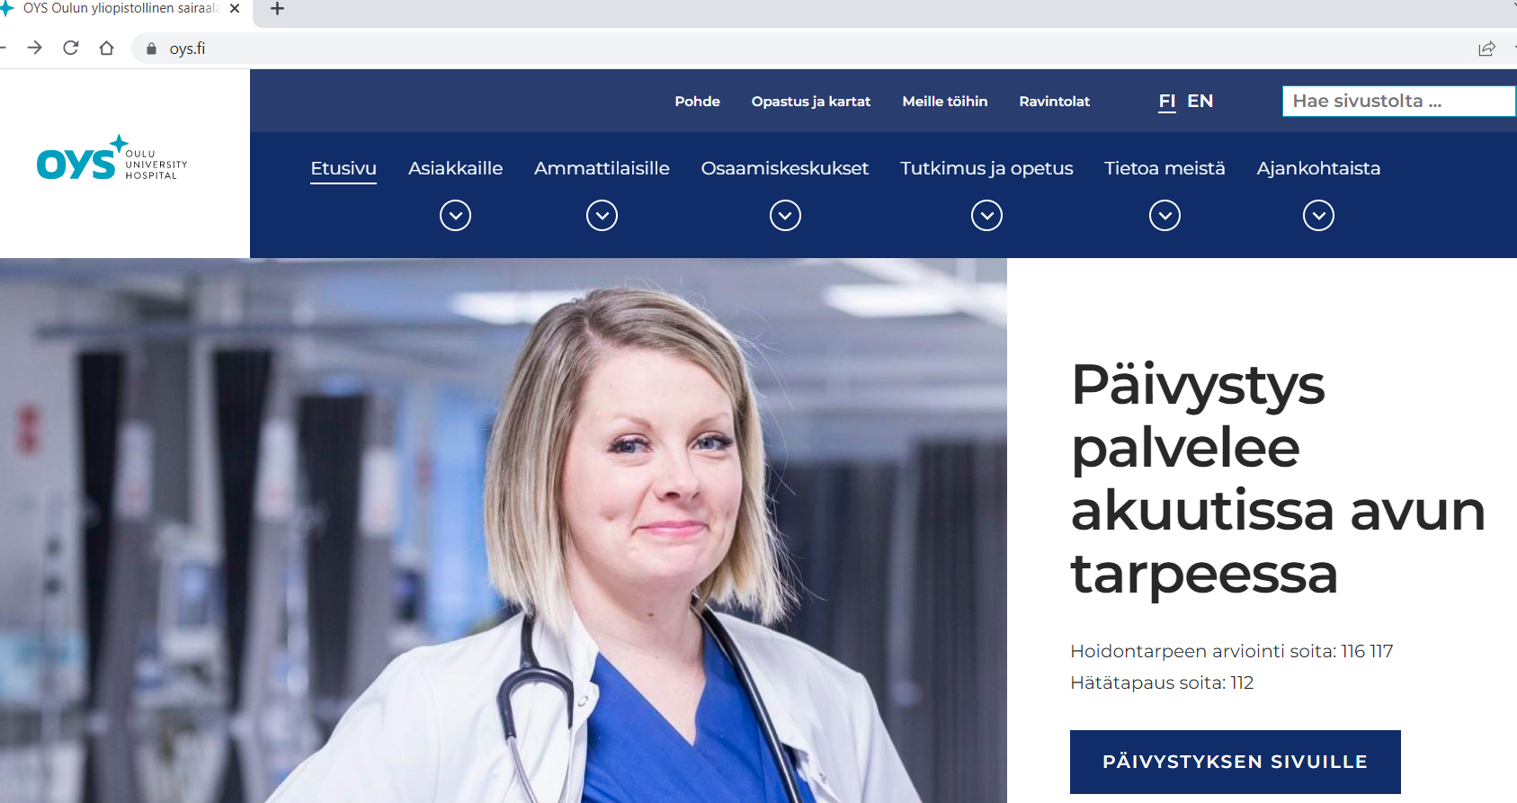
Polku ohjeeseen:
Haavanhoidon tavanomaiset varotoimet

Slide 23
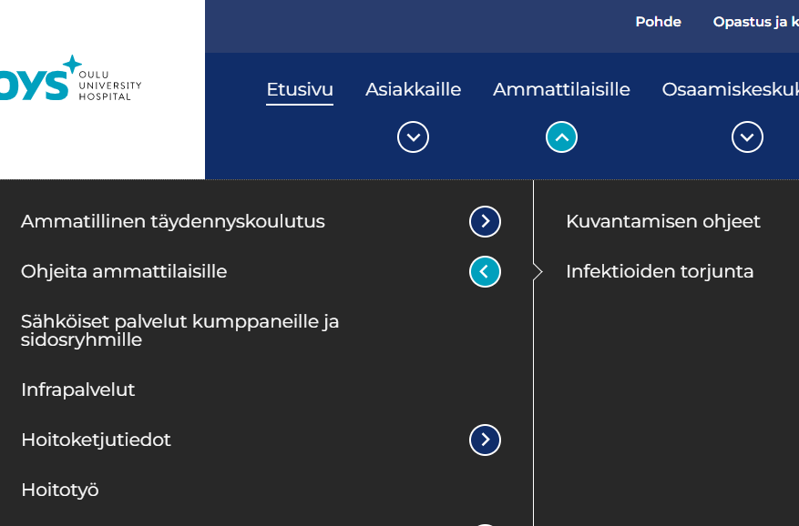
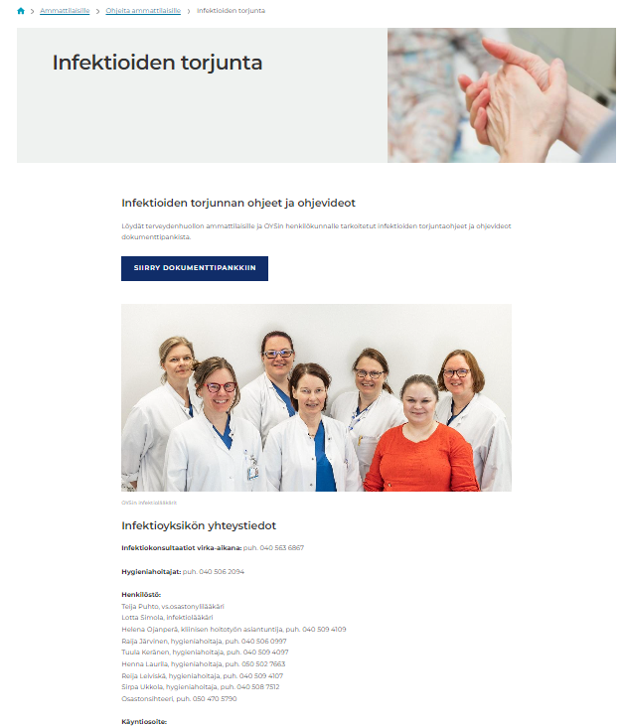
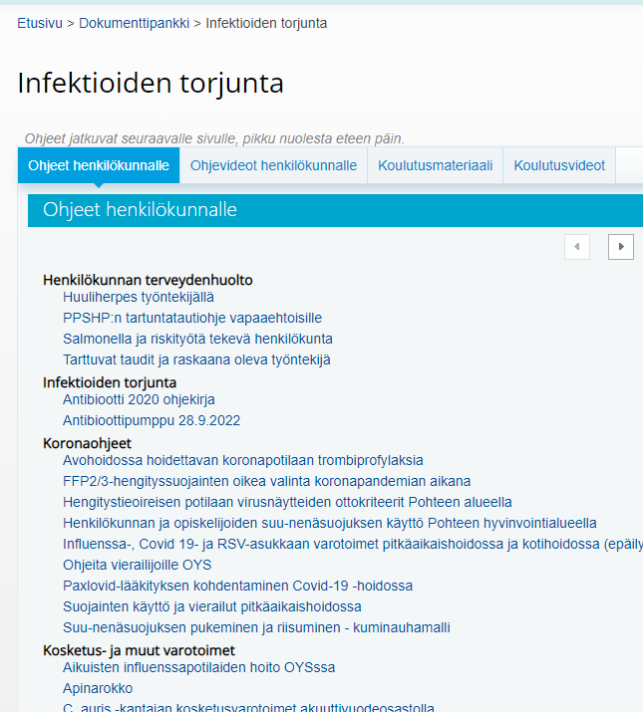
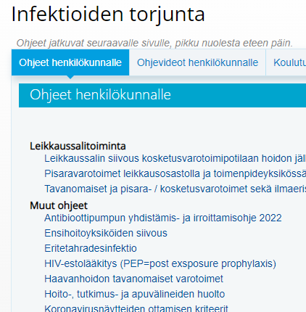

Slide 24
Yhteenvetoa
Haavaan ei viedä uusia mikrobeja haavanhoitovälineiden eikä työntekijän käsien / suojakäsineiden välityksellä ympäristöstä -- riippumatta siitä, onko haava puhdas vai infektoitunut
Haavanhoidon perustana ovat tavanomaiset varotoimet
Käsien desinfektio, suojakäsineiden vaihto, muut suojaimet
Etukäteissuunnittelu, haavanhoidon tarkistuslista
Kirjaaminen
Notes:
Käytä haavanhoidossa VAIN steriilejä instrumentteja.

Slide 25
Haavanhoitolinkkejä
Aseptiikka haavanhoidossa vuodeosastolla – YouTube
TAYS Haavainfektion ehkäisy – YouTube
Materiaalipankki: Haavat | Virtuaalikeskukset | TerveyskyläPRO (terveyskyla.fi) (vaatii kirjautumisen)
Avoimen haavan hoito aseptisesti
Avoimen punapohjaisen uudiskudoshaavan hoito

Slide 26
Kiitos mielenkiinnosta

